Slide 1
9REN People
Allegato tecnico-economico accordo quadro FINCIRCOLI
Febbraio 2014

Slide 2
Bonifiche amianto
e rifacimento coperture
9REN effettua interventi di rimozione parziale e totale di Eternit, nel rispetto delle normative in materia attualmente in vigore, con la possibilità eventuale di realizzare, sulle superfici "bonificate", impianti solari e fotovoltaici.
Tali iniziative permettono, per tutte le tipologie di aziende, il raggiungimento di significativi risultati dal punto di vista della sicurezza Ambientale, trasformando una iniziativa "ecologica" in una operazione con notevoli vantaggi in termini di risparmio energetico dell'abitazione e in termini di risparmio fiscale.

Slide 3
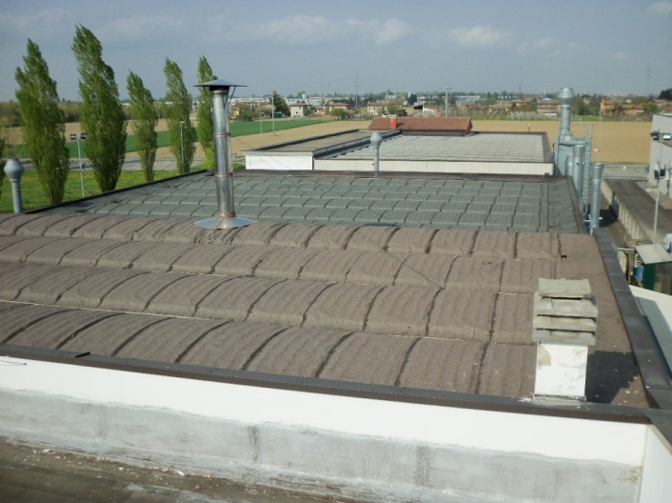
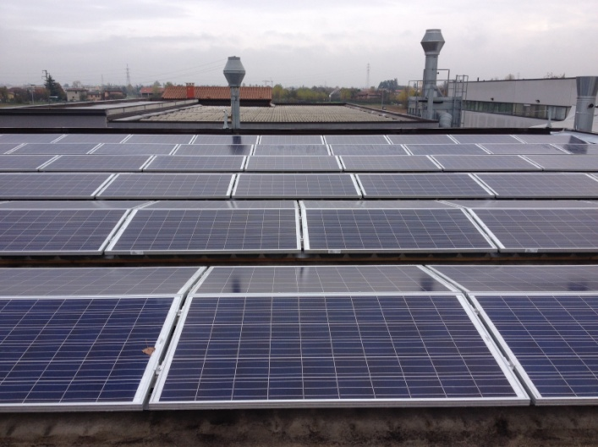
Rimozione amianto e installazione fotovoltaico
VENETO
Località: Camponogara (VE)
Anno: 2013
Dimensione: 624 mq
Prestazioni svolte:
Rimozione copertura esistente in amianto
Descrizione: Copertura su capannone realizzato con travi a Y.
Rimozione copertura esistente in amianto e posa di pannelli centinati coibentati BROOF 3 DA 50 MM
Importo complessivo: € 65.000
Importo unitario: 59€/mq

Slide 4
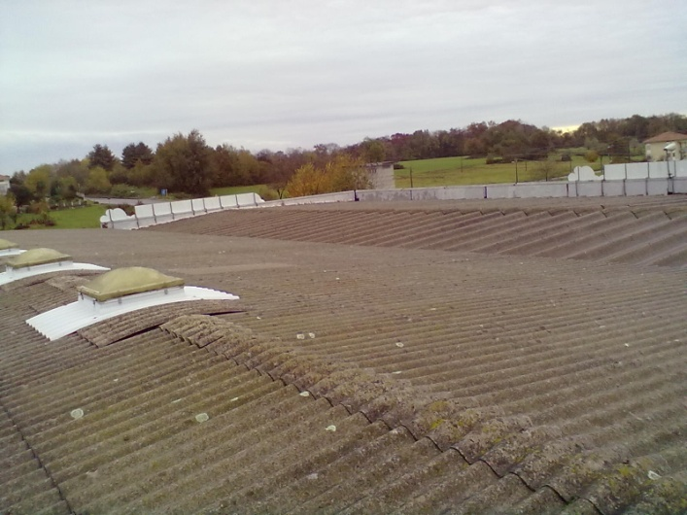
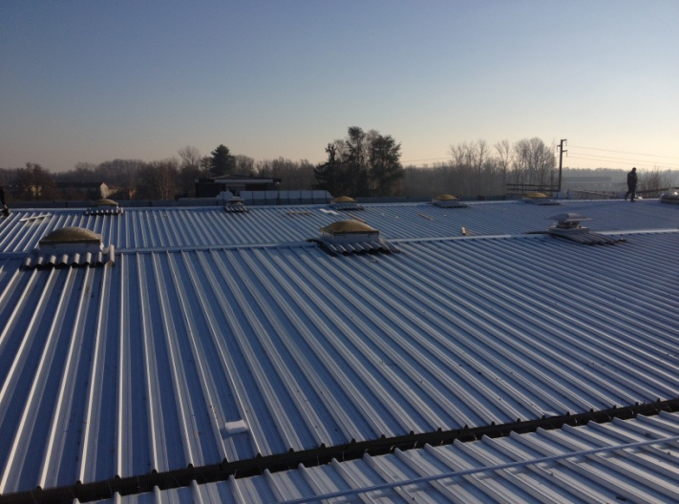
Rimozione amianto e installazione fotovoltaico
PIEMONTE
Località: Cavallirio (NO)
Anno: 2013
Dimensione: 3152 mq
Prestazioni svolte
Rimozione amianto, rifacimento copertura
Descrizione:
Rimozione di tutta la copertura amiantifera delle falde a doppia pendenza e posa di pannello coibentato da 100 mm ( con accesso alla detrazione fiscale del 65%) in aluzik e sopracoperura sui tegoloni con lamiere aluzink e coibentazione da 200 mm di isolante comprese lattonerie di falda.
Importo complessivo: € 130.000
Importo unitario: 41€/mq

Slide 5
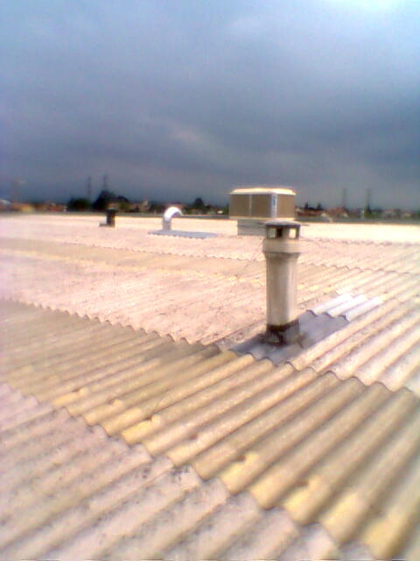
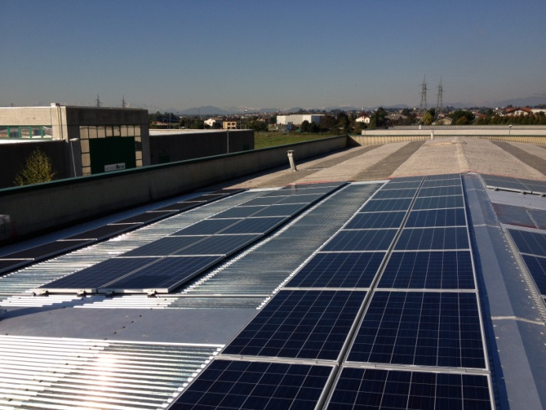
Rimozione amianto e installazione fotovoltaico
LOMBARDIA
Località: Lentate sul Seveso, MB
Anno: 2012
Dimensione: 325mq
Prestazioni svolte:
Rimozione copertura in amianto, rifacimento copertura
Descrizione: Copertura su capannone realizzato con capriate in cemento armato a doppia pendenza e provvisto di fasce di tarslucido sulle falde. Rimozione copertura esistente in amianto e posa di lamiere grecate aluzink, compresi traslucidi, rete anticaduta e lattonerie di finitura.
Importo complessivo: € 16.000
Importo unitario: 50€/mq

Slide 6
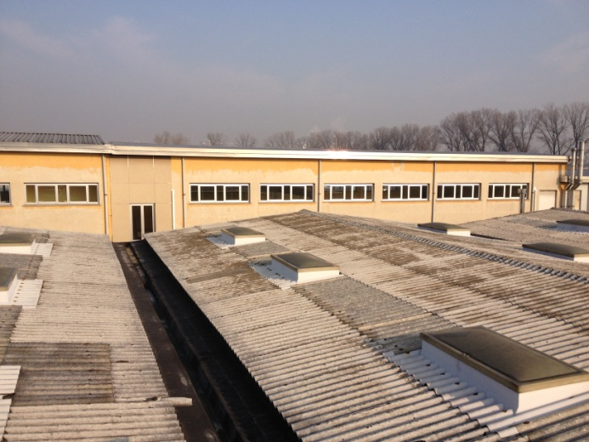
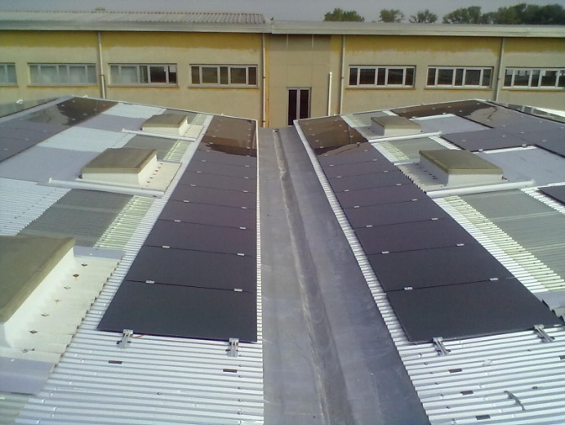
Rimozione amianto e installazione fotovoltaico
LOMBARDIA
Località: Rodano, MI
Anno: 2013
Dimensione: 1330 mq
Prestazioni svolte:
Rimozione amianto, rifacimento copertura
Descrizione: Copertura su capannone e doppia pendenza a più falde in cemento armato con un elemento a volta ed evacuatori di fumo in falda. Rimozione lastre in cemento amianto e posa lamiera grecata in aluzink, compresi traslucidi, reti anticaduta e lattonerie di falda per evacuatori e raccordi laterali.
Importo complessivo: € 52.000
Importo unitario: 39€/mq

